Slide 1
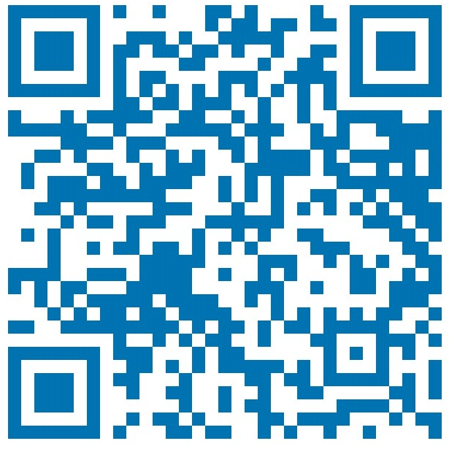
Power BI - Controle de processo e indicador OEE
Paulo Henrique Brunheroto
Contato
E-mail: paulobrunheroto@hotmail.com
LinkedIn: https://www.linkedin.com/in/paulobrunheroto/

Slide 2
Agenda
Visão geral do Power BI
O que é Power BI?
Exemplos de aplicação
Cursos e materiais gratuitos
Estudo de caso: Controle de processo e indicador OEE
Descrição do problema
Visão geral do dataset
Construção da solução (Dashboard)

Slide 3
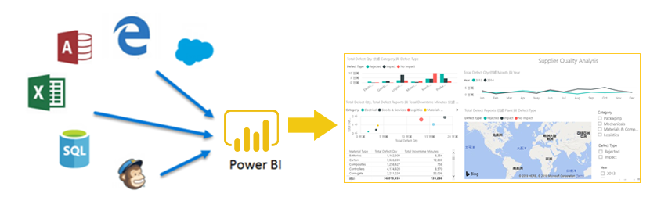
Introdução
O que é Power BI?

Slide 4
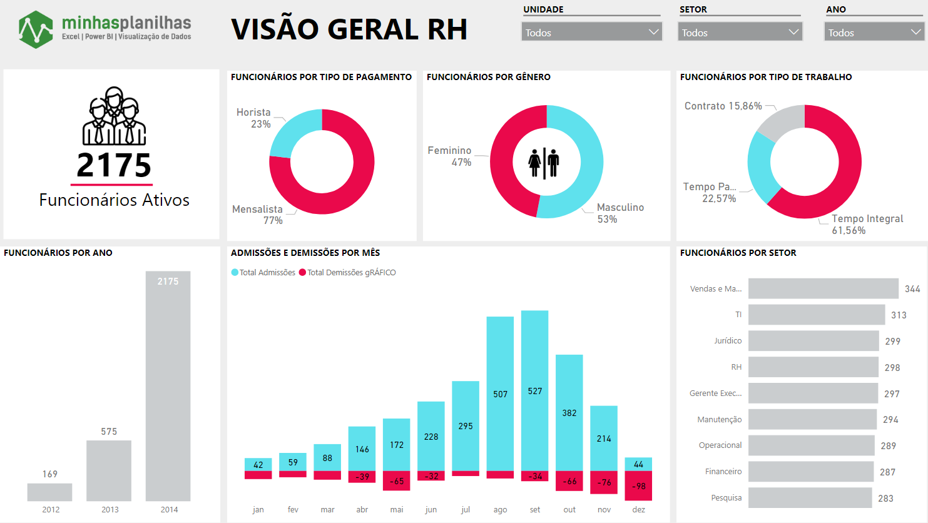
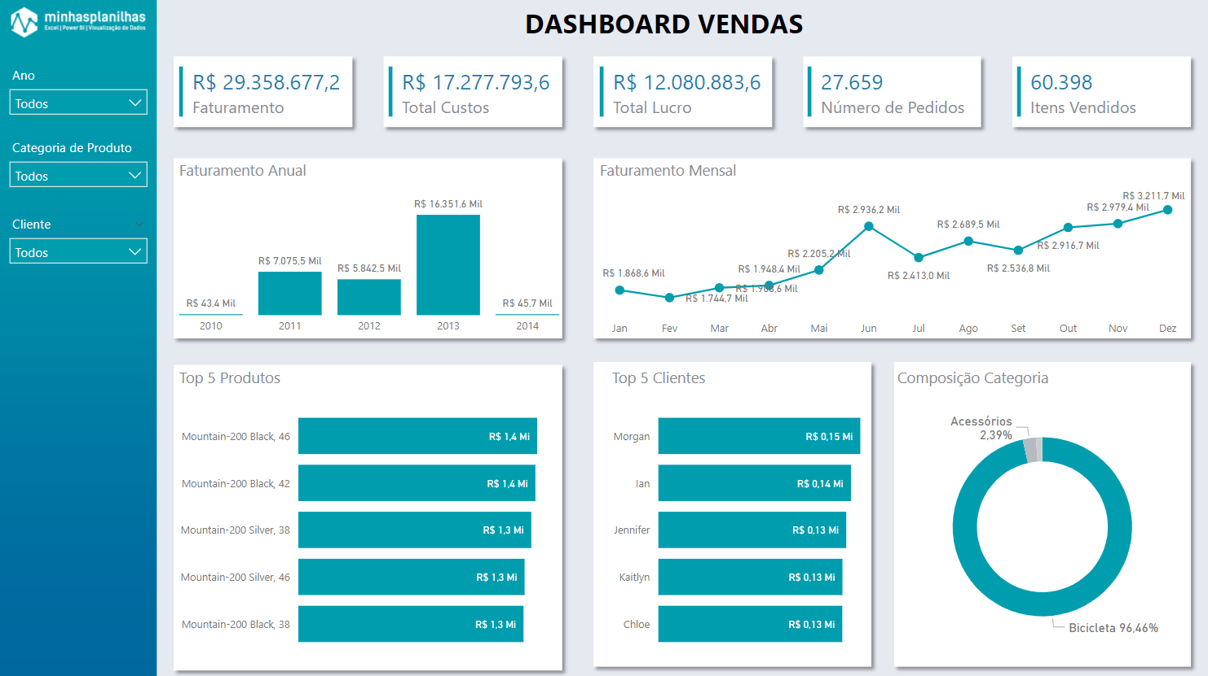

Exemplos de aplicação
Recursos Humanos
Marketing
Vendas
Logística
Projetos

Slide 5
Cursos e Materiais
Data Science Academy (DSA)
Microsoft Power BI Para Data Science, Versão 2.0 (datascienceacademy.com.br)
Microsoft Docs
Documentação do Power BI - Power BI | Microsoft Docs
Microsoft Learn:
Introdução à análise de dados da Microsoft - Learn | Microsoft Docs
Preparar dados para análise - Learn | Microsoft Docs
Modelar dados no Power BI - Learn | Microsoft Docs
Visualizar dados no Power BI - Learn | Microsoft Docs
Análise de dados no Power BI - Learn | Microsoft Docs
Youtube
Karine Lago (Tutoriais): Karine Lago – YouTube
Guy in a Cube (Insights/Performance): Guy in a Cube - YouTube

Slide 6
Estudo de Caso: Controle de Processo e indicador OEE

Slide 7
Descrição do problema
Para atender as necessidades de um novo cliente, uma empresa precisa enviar a cada 10 horas lotes com 150 unidades de um determinado componente.
Como tal componente necessita apenas de um único processamento para ser finalizado, a empresa estimou que uma taxa de produção de 15 peças/hora (4 min/peça) seria o suficiente para atender esta nova demanda.
Contudo, ao final do intervalo de 10 horas, notou-se que apenas 84 das 150 peças estimadas estavam prontas para serem enviadas ao cliente. Devido ao ocorrido, a seguintes questões surgiram:
“Por qual motivo a produção de 150 peças não foi atingida após o período de 10 horas?”
“O que pode ser feito para controlar esse processo para que este problema não ocorra novamente?”

Slide 8
Descrição do problema
Para a verificação dos possíveis problemas e formas de controle, um arquivo com os apontamentos da produção referente ao período das 10 horas foi disponibilizado.
Além disso, as seguintes especificações da peça e estimativas foram fornecidas:
Taxa de produção (Teórica): 15 peças/hora (4 min/peça)
Tempo Total/Período (Teórico): 10h
Especificação da peça
Nominal: 30
Limites de controle: 28 < x < 31.5

Slide 9
Visão geral do dataset
Início | Fim | Operação | Medição | Duração
05/06/2022 10:38 | 05/06/2022 10:42 | Produção | 28,55 | 4,52
05/06/2022 10:42 | 05/06/2022 10:47 | Produção | 27,99 | 4,97
05/06/2022 10:47 | 05/06/2022 10:53 | Produção | 27,16 | 5,28
05/06/2022 10:53 | 05/06/2022 10:58 | Produção | 31,24 | 5,62
05/06/2022 10:58 | 05/06/2022 11:02 | Produção | 30,41 | 4,07
05/06/2022 11:02 | 05/06/2022 11:32 | Parada |  | 30
05/06/2022 11:32 | 05/06/2022 11:36 | Produção | 30,64 | 3,25
05/06/2022 11:36 | 05/06/2022 11:39 | Produção | 28,12 | 3,85
05/06/2022 11:39 | 05/06/2022 11:45 | Produção | 30,15 | 5,17
Apontamentos de produção
Timestamp de início
Timestamp de fim
Tipo da operação
Medição da peça
Duração da atividade (min)

Slide 10
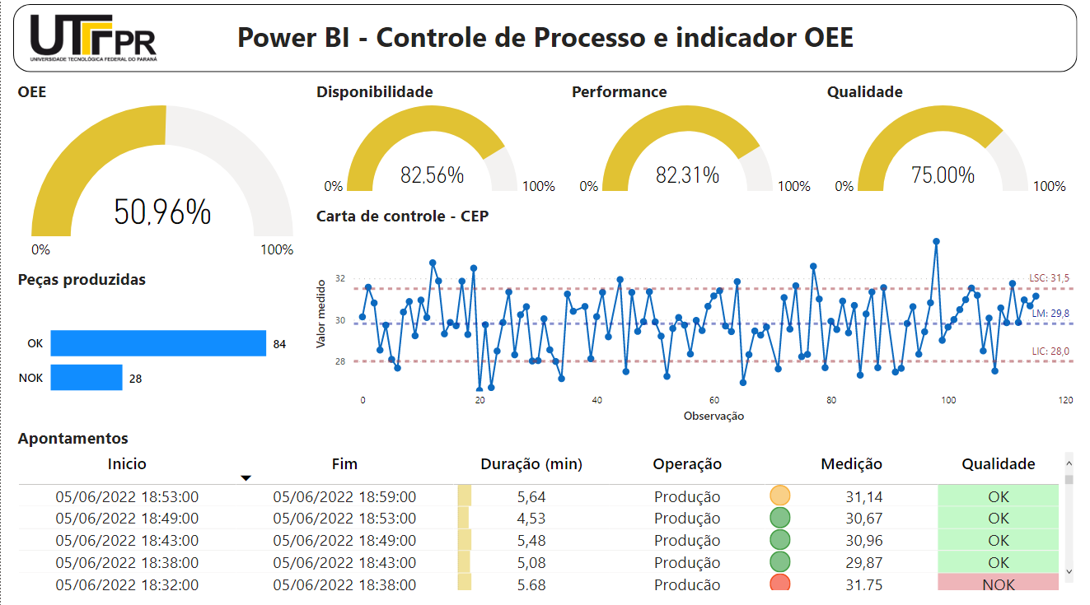
Proposta de Solução

Slide 11
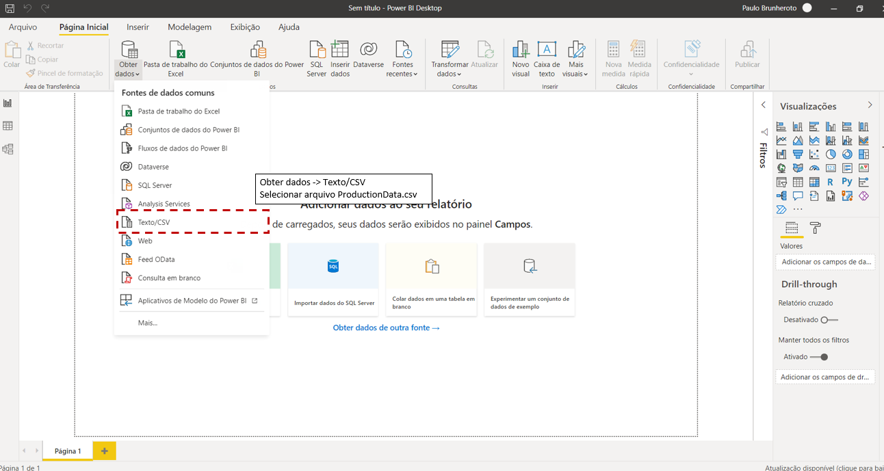
Importação dos dados

Slide 12
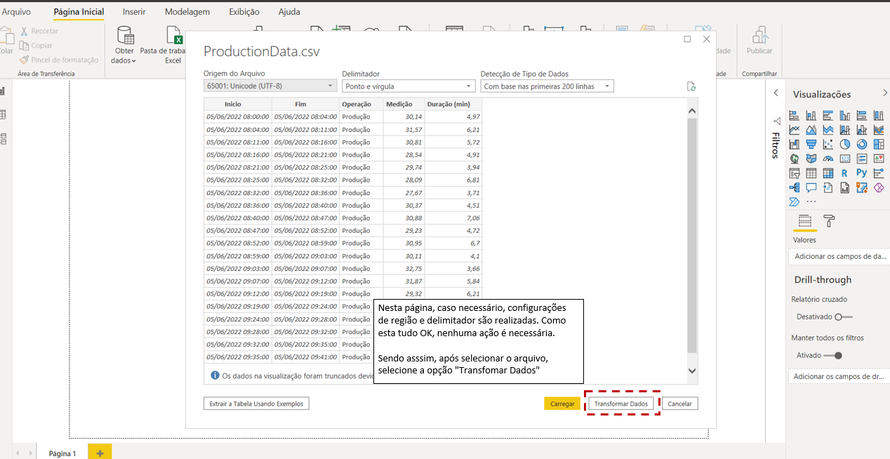
Importação dos dados

Slide 13
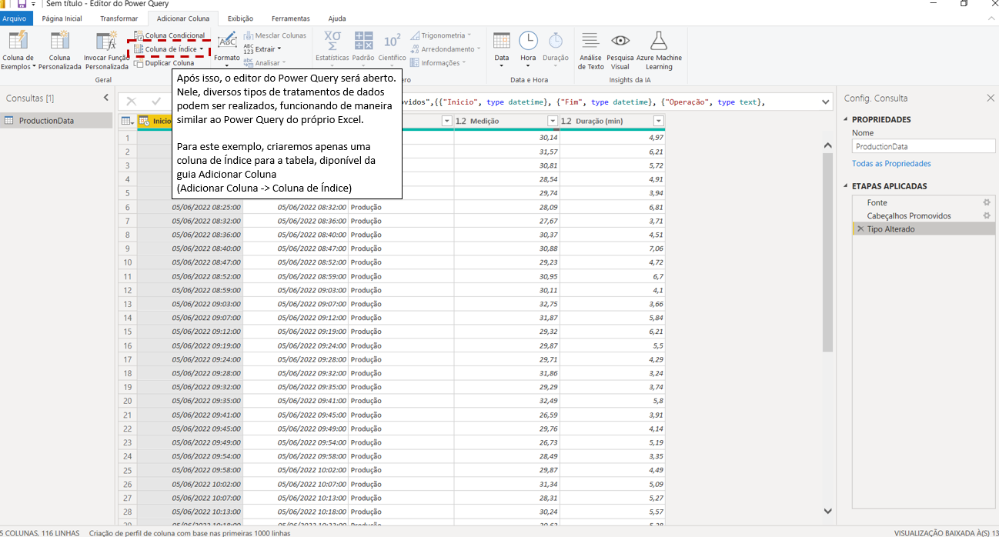
Importação dos dados

Slide 14
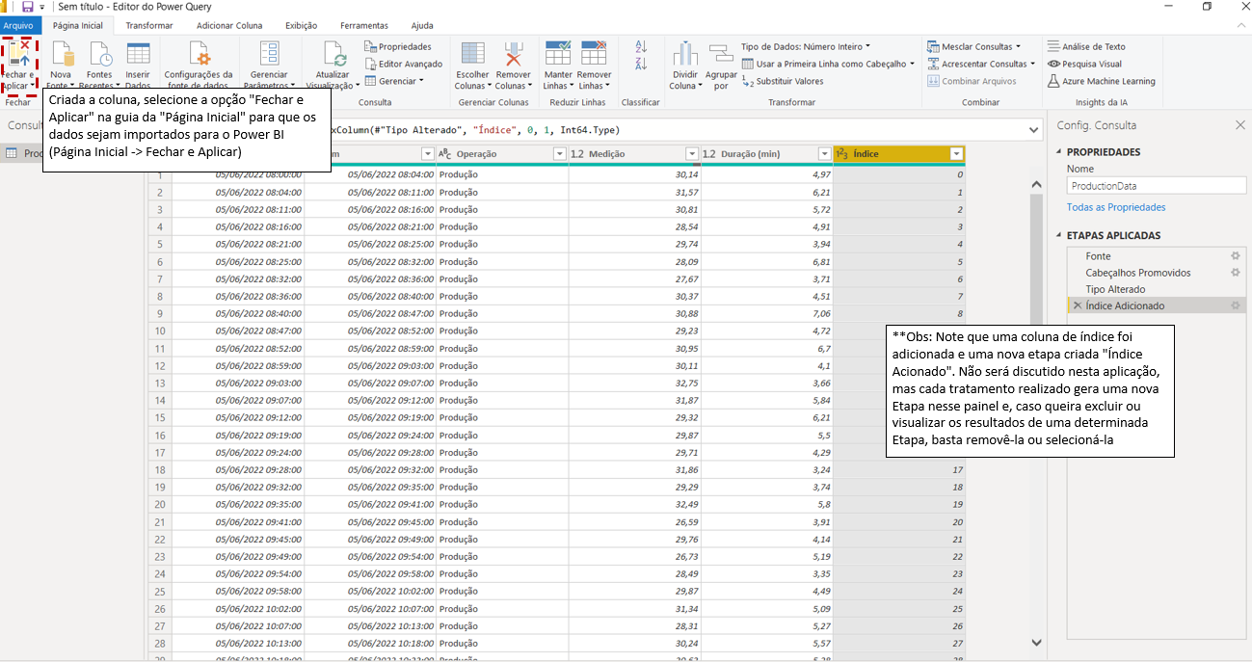
Importação dos dados

Slide 15
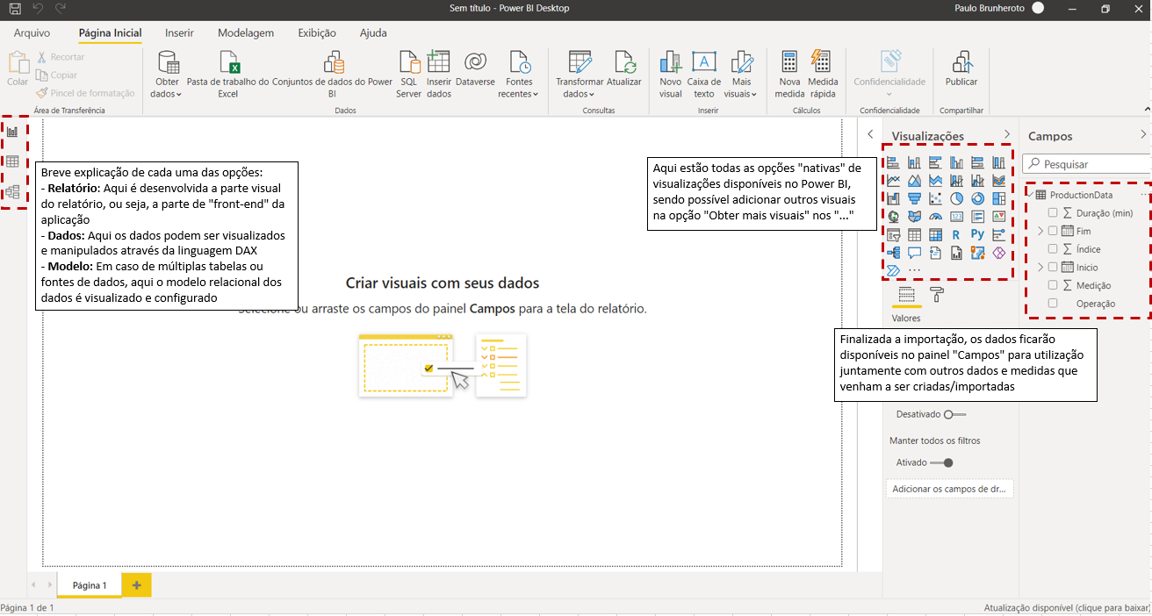
Preparação

Slide 16
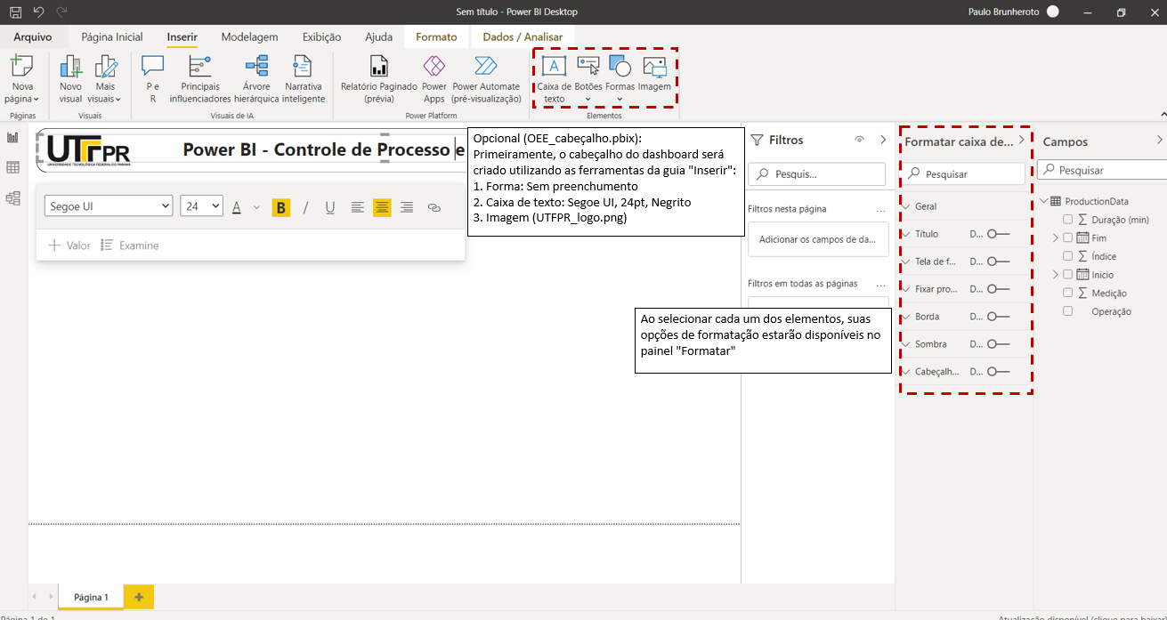
Preparação

Slide 17
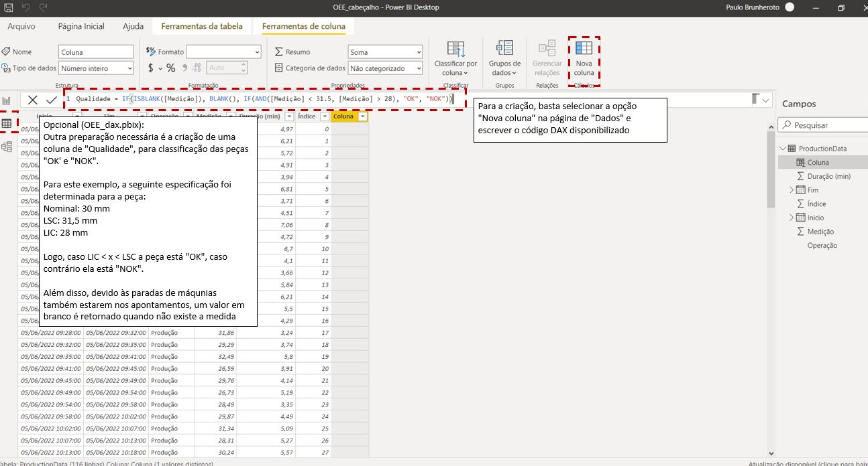
Preparação

Slide 18
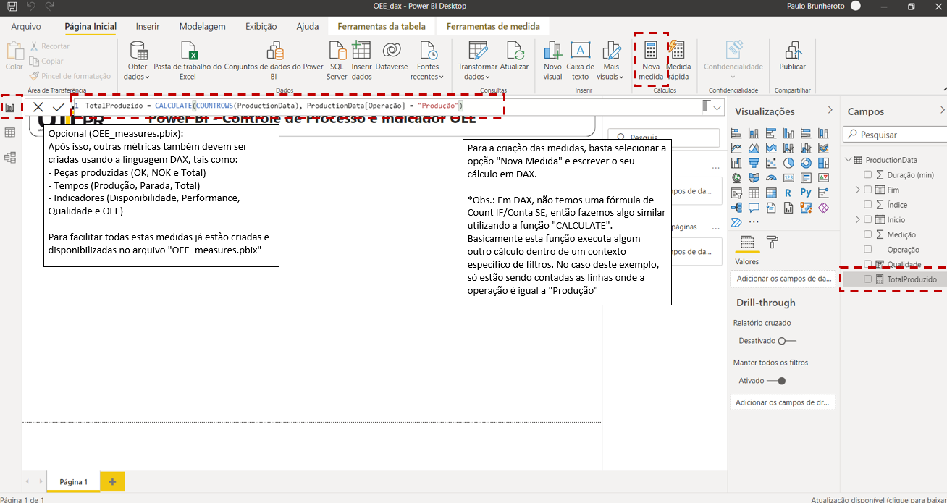
Preparação

Slide 19
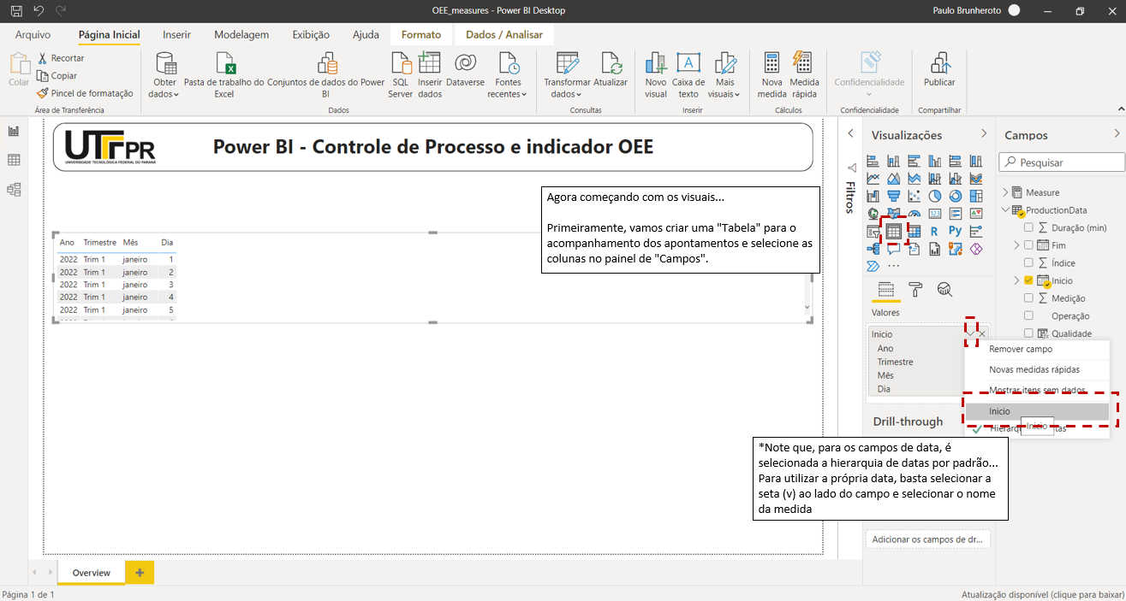
Criação do dashboard

Slide 20
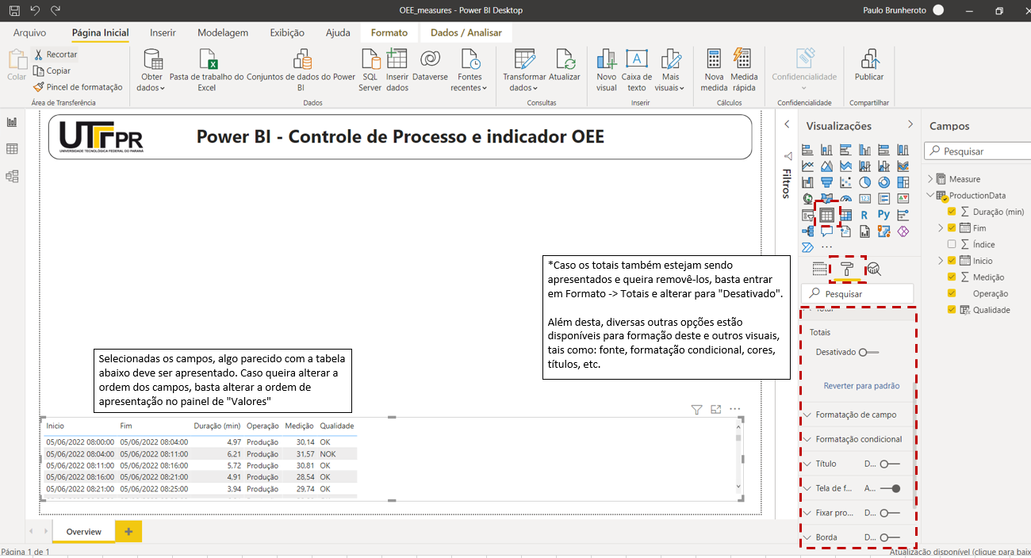
Criação do dashboard

Slide 21
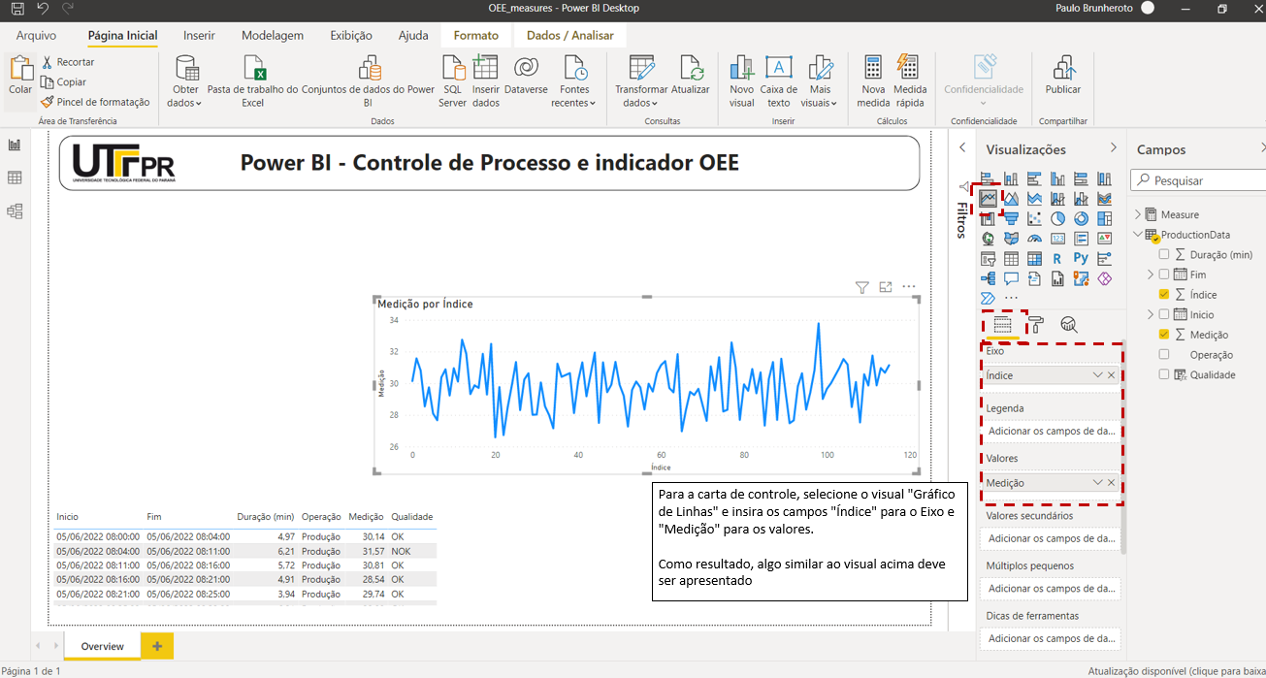
Criação do dashboard

Slide 22
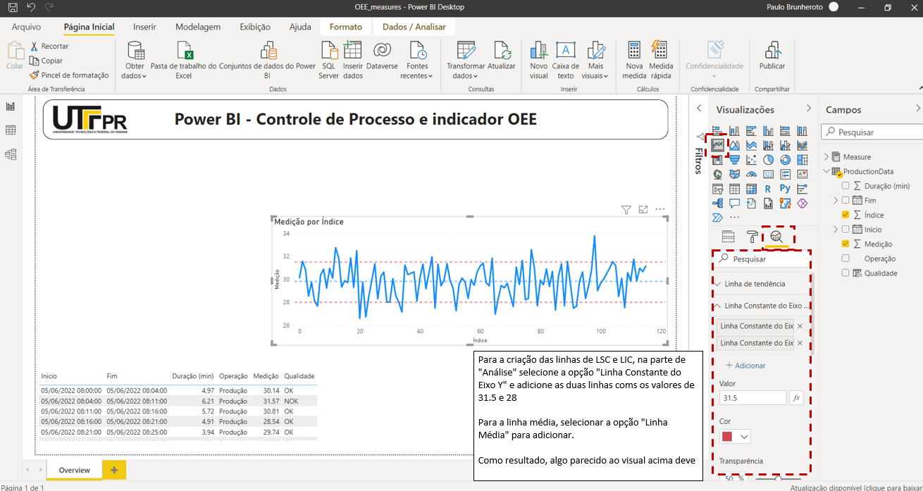
Criação do dashboard

Slide 23
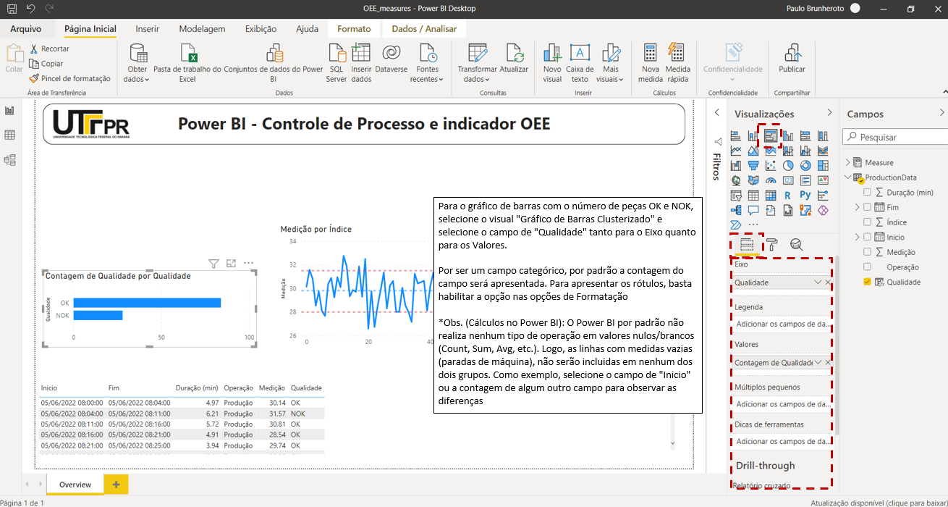
Criação do dashboard

Slide 24
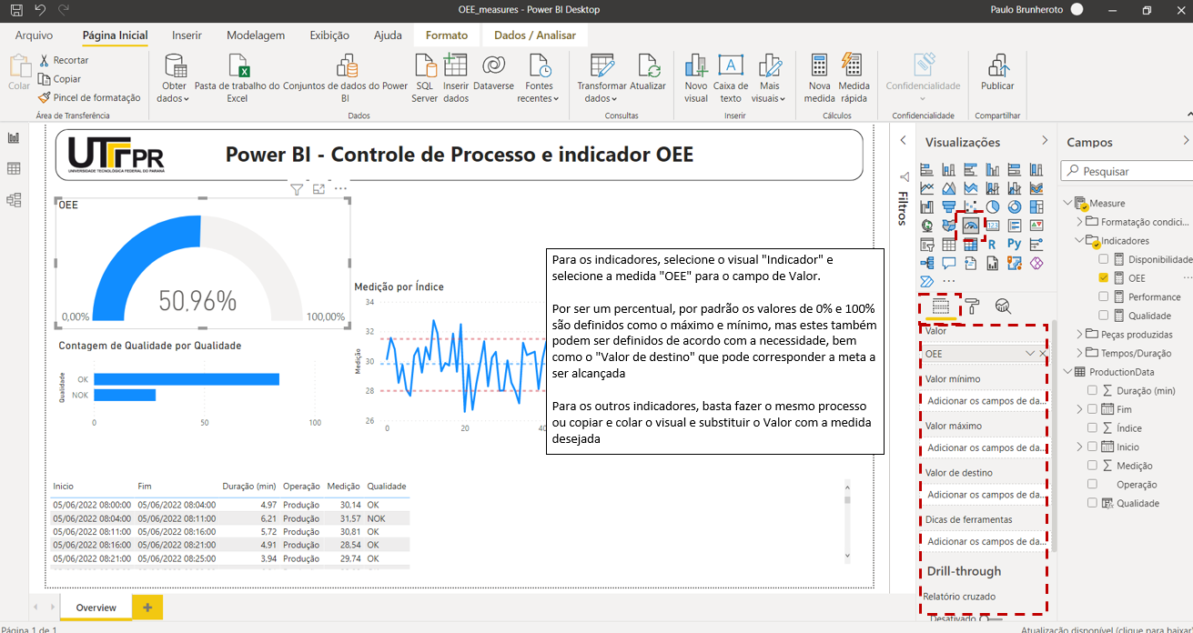
Criação do dashboard

Slide 25
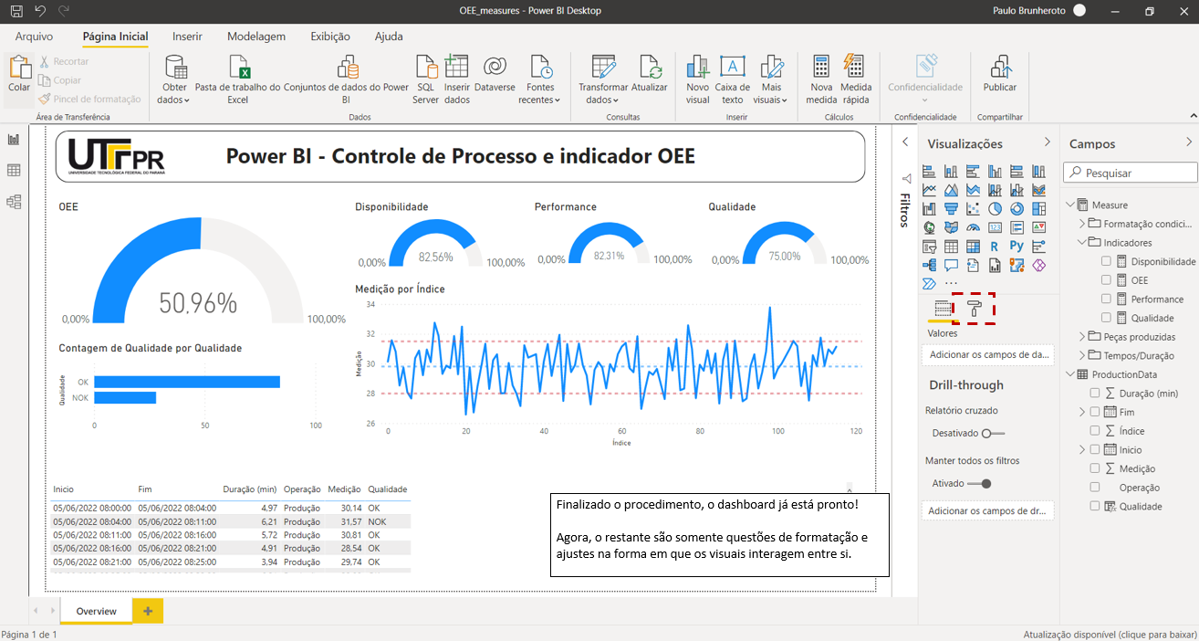
Criação do dashboard

Slide 26
Dashboard final

